Slide 1

Pengolahan Data
Teknik Audit Berbantuan Komputer
Minggu ke-2

Slide 2
Konsep Pengolahan Data
Summarization
Filter
Lookup
Praktik

Slide 3
Cakupan Pembelajaran TABK
Konsep Audit
Jenis Audit
Tahap Audit
Peran TABK
1
9-10
Konsep Audit dan TABK
Data, Tabel, dan Query
Pemanfaatan SQL untuk Audit
Konsep Pengolahan Data
Fungsi Pengolahan Data
Pengolahan Data Elektronik
2
11-12
Pengujian Analitik dan Sampling
Konsep Pengujian Analitik
Konsep Sampling
Praktik
Konsep Pengendalian Aplikasi
Data Validation (Ms. Excel)
Studi Kasus
3-4
13
Asersi Manajemen
Konsep Audit Siklus Penjualan
Praktik
Pengendalian Aplikasi
Uji Substantif:
Siklus Penjualan
Impor – Ekspor data (Ms. Excel)
Menguji Hasil Impor
Impor dan Ekspor Data
5
14
Uji Substantif:
Siklus Pembelian
Konsep Audit Siklus Pembelian
Praktik
Konsep Simulasi Sejajar
Praktik Simulasi Sejajar
Uji Substantif:
Simulasi Sejajar
6-7
15
Uji Substantif:
Kas dan Aset Tetap
Konsep Audit Kas
Konsep Audit Aset Tetap
Praktik
Ujian Tengah Semester
8
16
Ujian Akhir Semester

Slide 4
Konsep Pengolahan Data
#input #process #output

Slide 5
Komponen Utama Sistem
Input
Proses
Output
Saldo Awal
Data Transaksi
Penjurnalan
Posting
Adjustment
Neraca
Laporan Laba Rugi
Laporan Arus Kas

Slide 6
Komponen Utama Sistem
Test of Design
Test of Effectiveness
Sistem Pengendalian Internal
Input
Proses
Output
Saldo Awal
Data Transaksi
Penjurnalan
Posting
Adjustment
Neraca
Laporan Laba Rugi
Laporan Arus Kas

Slide 7


Slide 8

Realtime vs Batch Processing
Input
Proses
Output
Input
Proses
Output
Parameter pertimbangan:
Kebutuhan
Sumber daya

Slide 9
Summarization
#pivot #sumif #consolidation

Slide 10
Konsep Summarization
Identitias
Number
Apel
200
Calculated
Number
Criteria
Pir
50
Apel
300
Jeruk
20
Pir
250
Apel
100
Jeruk
75
Jeruk
55
Pir
120
Pir
80

Slide 11
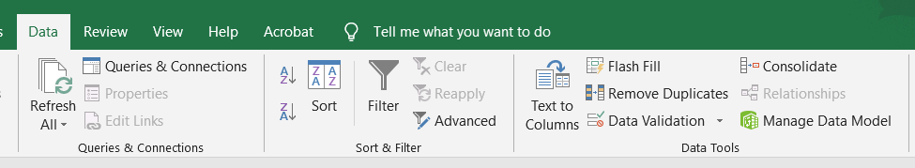
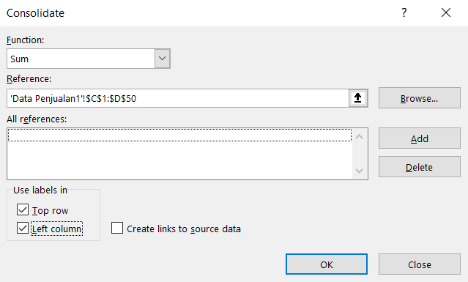
CONSOLIDATE
Letakkan kursor pada salah satu sel di sheet yang kosong
Klik menu Data ➔ Consolidate
Pada saat kursor berada di kotak Reference, Klik Sheet Data Penjualan, kemudian sorot area C1:D17
Klik tombol Add
Aktifkan kotak Top Row dan Left Column
Klik OK

Slide 12
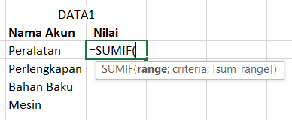
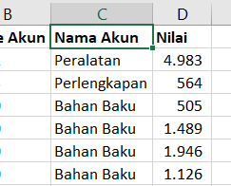
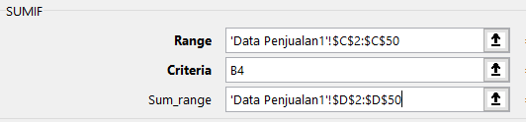
SUMIF
Letakkan kursor pada salah satu sel yang akan menjadi kolom hasil summarize
Ketik rumus =SUMIF(
Tentukan range ($kolom identitas$)
Tentukan criteria (Nama Akun yang akan jadi kriteria)
Tentukan sum_range ($kolom number$)
Tekan Enter

Slide 13
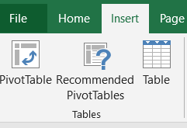
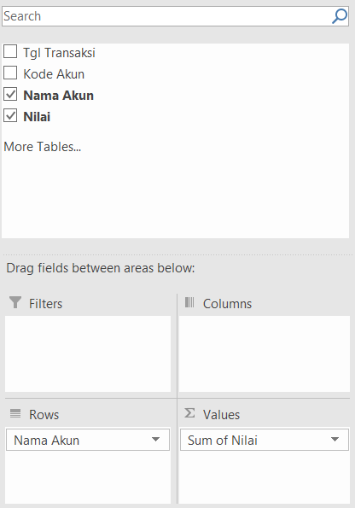
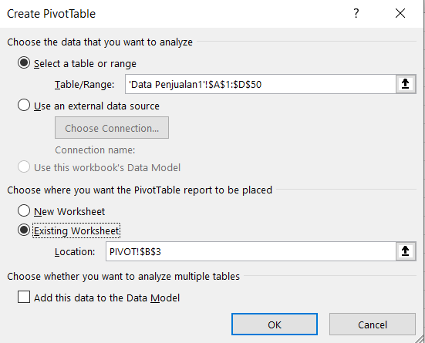
PIVOT TABLE
Blok range data atau letakkan kursor pada salah satu sel data
Klik menu Insert ➔ PivotTable
Pastikan Table/Range mencakup seluruh range data
Tentukan lokasi pivot table yang akan dibuat
Seret kolom Nama Akun ke area Rows
Seret kolom Nilai ke area Values (pastikan value settingnya adalah Sum)

Slide 14
Filtering

Slide 15
Cek Video
Langsung Praktik

Slide 16
LOOKUP

Slide 17
Cek Video
Langsung Praktik

Slide 18
Praktik

Slide 19
Let’s Compete!
Jawab pertanyaan pada Google Form dengan terlebih dahulu mencari jawabannya dari pengolahan data
Penilaian berdasarkan ketepatan dan kecepatan

Slide 20
Tugas I

Slide 21
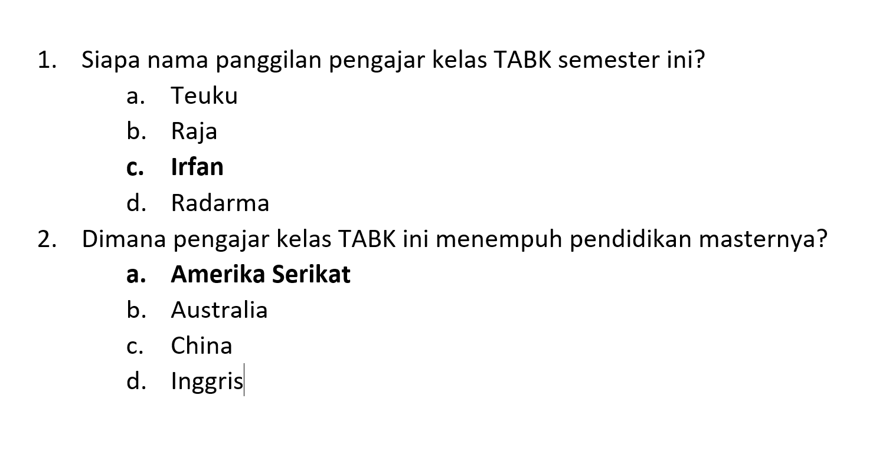
Tugas Minggu 1-2
Buat 2 pertanyaan pilihan ganda terkait materi yang sudah dipelajari
Sertakan jawaban atas pertanyaan tersebut
Tulis pertanyaan dan jawabannya pada file document/Word (*.docx)
Unggah file document ke google form (link akan disertakan di github)
Deadline:
Minggu, 24 Maret 2024. Pukul 23.59
Penilaian ditentukan oleh kualitas pertanyaan
Contoh:

